Slide 2

Công nghệ web và dịch vụ trực tuyến
Đề tài 21: Web bán hàng ứng dụng công nghệ Single Page Application
Nhóm 46:
Nguyễn Thế Vũ – 20204625
Ninh Thành Vinh
Hồ Sỹ Vinh
Lương Triều Vỹ

Slide 3
1, Người dùng hệ thống
1.1 Người dùng hệ thống (User):
Người dùng đăng ký tài khoản bằng email, nhập một số thông tin như họ tên, avatar.
Đăng nhập bằng email và mật khẩu. Sử dụng JWT để xác thực người dùng cho mỗi yêu cầu API sử dụng tính năng của hệ thống
1.2 Phân quyền:
- Phân quyền ở mức hệ thống, có vai trò sau:
Admin
User

Slide 4
2, Tính năng nghiệp vụ
2.1 Sản phẩm (products):
2.1.1: Tạo sản phẩm
- Người tạo: Admin
- Nhập các thông tin: tên, giá, mô tả, thể loại,…
2.1.2: Sửa sản phẩm:
- Người sửa: Admin
- Chỉnh sửa thông tin sản phẩm
Người dùng chỉ có thể xem, tìm kiếm sản phẩm, mua hàng, thêm vào giỏ
Người dùng có thể bình luận/đánh giá sản phẩm

Slide 5
2, Tính năng nghiệp vụ
2.2 Giỏ hàng (Cart):
- Người dùng có thể thêm sản phẩm vào giỏ hàng
- Có thể thêm/ bớt số lượng sản phẩm trong giỏ hàng
- Người dùng có thể đặt hàng từ giỏ hàng
2.3 Người dùng (user):
- Có thể đăng nhập, đăng xuất, có chức năng lưu lại tài khoản người dùng cho lần truy cập tiếp theo
- Xem thông tin tài khoản (đơn hàng đã đặt)

Slide 6
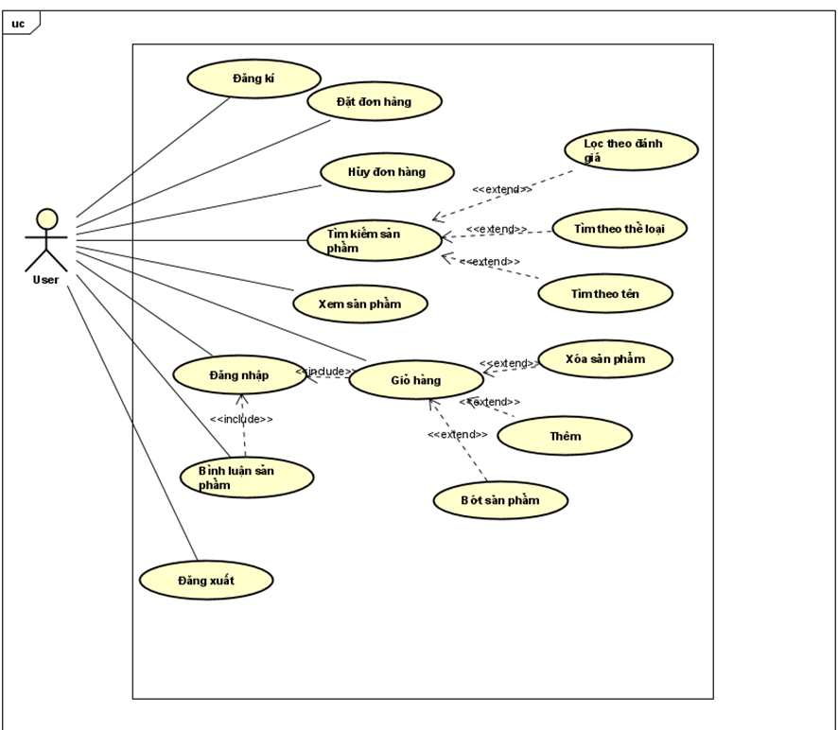
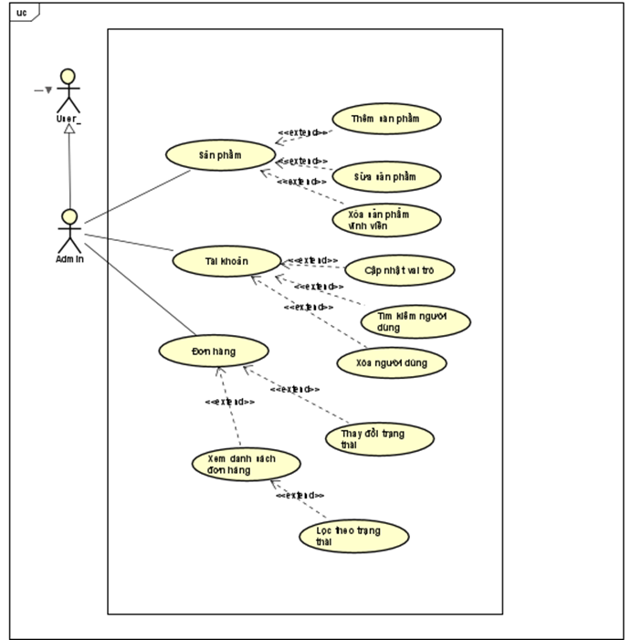
2. Tính năng nghiệp vụ
Biểu đồ use-case
Use-case tổng quan user
Use-case tổng quan admin

Slide 7
3, Tính năng giao diện
3.1 Đăng nhập/ Đăng kí:
Có form đăng ký, đăng nhập
Có cơ chế lưu lượt đăng nhập, không cần đăng nhập lại khi mở máy

Slide 8
3, Tính năng giao diện
3.2. Sản phẩm
3.2.1. Form tạo sản phẩm
Điền thông tin sản phẩm như tên, ảnh, ….
3.2.2: Trang chi tiết sản phẩm:
Có các thông tin như: Tên, ảnh, giá tiền, loại sản phẩm, mô tả…
Có các bình luận trước đó
3.2.3: Trang giỏ hàng:
Hiển thị thông tin các sản phẩm người dùng đã thêm
Mỗi sản phẩm người dùng đã thêm sẽ hiển thị: Tên, ảnh mini, giá, số lượng, mô tả ngắn gọn
Có nút tăng, giảm số lượng sản phẩm, xóa sản phẩm
Thông tin về tổng tiền của tất cả sản phẩm
Nút thanh toán

Slide 9
3. Tính năng giao diện
3.2. Sản phẩm
3.2.4. Quản lí sản phẩm
Bảng các sản phẩm, có thể sửa, xóa, lọc, phân trang
3.3. Quản lí tài khoản, đơn hàng
3.3.1. Quản lí danh sách người dùng
Bảng các tài khoản, có thể cập nhật vai trò, xóa tài khoản
Có phân trang
3.3.2. Quản lí đơn hàng
Danh sách đơn hàng người dùng đã đặt, có thể cập nhật trạng thái đơn hàng
Có phân trang

Slide 10
3, Tính năng giao diện
3.4. Layout:
Header: Có logo, tên trang web, thanh điều hướng, icon giỏ hàng và user
Footer: Thông tin thêm
Trang chủ: Thông tin về một số sản phẩm nổi trội, mô tả sơ qua về trang web, gợi ý sản phẩm cho người dùng

Slide 11
II, Công nghệ sử dụng
Front-end: ReactJS (css thường), redux, axios
Backend: NodeJS Express, MySQL
Bcrypt để hash mật khẩu người dùng trước khi lưu
Mysql2 để kết nối với database
Multer để lưu ảnh được gửi từ front-end
Json web token để xác thực người dùng

Slide 12
III, Phân công công việc
Lương Triều Vỹ: Chức năng đăng nhập, đăng ky, điều hướnǵ, hệ thống lưới sản phẩm
Hồ Sỹ Vinh: Chức năng giỏ hàng, trang chủ, kiểm thử sản phẩm
Ninh Thành Vinh: Chức năng sản phẩm (chi tiết sản phẩm), tạo đơn hàng
Nguyễn Thế Vũ: Tạo database, APIs, Header và Footer, front-end admin

Slide 13
Demo sản phẩm

